Slide 1
مقايسه نمرات آزمون سنجش هوش نوآموزان حافظ و غیر حافظ قرآن بدو ورود به مدارس جمهوري اسلامي ايران در كويت راضیه میرزاییان، *مینا شیروانی، آرش قادری، منصوره قدوسی معاونت پژوهشی دانشگاه علوم پزشکی شهرکرد، شهرکرد، ایران؛ دانشکده پرستاری بروجن، دانشگاه علوم پزشکی شهرکرد، شهرکرد، ایران؛ آموزش و پرورش استان چهار محال و بختیاری؛ دانشکده پرستاری بروجن، دانشگاه علوم پزشکی شهرکرد، شهرکرد، ایران؛ *نویسنده مسئول، دانشکده پرستاری بروجن، دانشگاه علوم پزشکی شهرکرد، 09131824531، shirvani@skums.ac.ir واژه های کلیدی: قرآن، حفظ قرآن، نوآموزان، ورود به دبستان

Slide 2
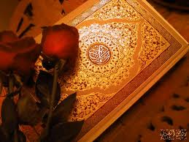
مقدمه

Slide 3
عشق و محبت به قرآن کريم در بين عموم مسلمان به اندازه اي است که دوست دارند، فرزندان شان از سن خردسالي به آموزش قرآن کريم، به خصوص حفظ آن بپردازند. امام سجاد(ع ) مى فرمايد: اگرهمه ى مردم روى زمين از دنيا بروند, تا وقتى قرآن با من است , از هيچ چيز وحشت ندارم.

Slide 4
تحقيقات مختلفي بر روي اثرات آموزش و حفظ قرآن انجام شده است كه همگي گوياي تاثير مثبت و موثر اين مقوله بر ابعاد مختلف روح و روان و جسم انسانها مي باشند. هدف این پژوهش بررسی و مقايسه نمرات آزمون سنجش هوش نوآْموزان حافظ و غیر حافظ قرآن در بدو ورود به دبستان هاي جمهوري اسلامي ايران در کشور كويت بود.

Slide 5
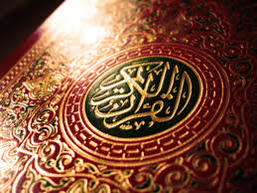
روش پژوهش

Slide 6
پژوهش حاضر توصيفي از نوع مقايسه اي بود. جامعه آماري کليه نو آموزان دختر و پسر شرکت کننده در طرح سنجش سلامت بدو ورود به دبستان در سال تحصیلی 91-1390 بودند که به دلیل محدودیت تعداد دانش آموزان کلیه آنها شامل 116 دختر و 127 پسر به روش نمونه گیری در دسترس انتخاب و در پژوهش شرکت داده شدند.

Slide 7
اطلاعات از طریق شناسنامه های سلامت و سنجش قرآنی نوآموزان جمع آوری و از طریق آزمون های تی زوج و کای دو تجزیه و تحلیل شدند.

Slide 8
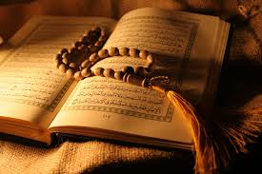
یافته ها

Slide 9
جدول 1 مشخصات فردی اجتماعی واحدهای مورد پژوهش
 | متغیر | تعداد | درصد
جنس | دختر | 116 | 47/77
 | پسر | 127 | 52/23
جمع |  | 243 | 100

Slide 10
ادامه جدول 1
تحصیلات پدر
 | بیسواد | 43 | 17/69
 | زیر دیپلم | 144 | 59/26
 | دیپلم تا لیسانس | 56 | 23/05
جمع |  | 243 | 100
تحصیلات مادر | بیسواد | 36 | 14/82
 | زیر دیپلم | 126 | 51/85
 | دیپلم تا لیسانس | 81 | 33/33
جمع |  | 243 | 100

Slide 11
ادامه جدول 1
شغل پدر | بیکار | 18 | 7/41
 | کارگر | 60 | 24/69
 | کارمند | 92 | 37/86
 | آزاد | 73 | 30/04
جمع |  | 243 | 100
شغل مادر | خانه دار | 182 | 74/90
 | کارمند | 37 | 15/23
 | آزاد | 24 | 9/87
جمع |  | 243 | 100

Slide 12
جدول 2 میزان حفظیات قرآن مجید در نوآموزان بدو ورود به دبستان های جمهوری اسلامی ایران در کویت
حفظیات قرآنی | تعداد | درصد
5-1 سوره | 103 | 61/68
10-6 سوره | 52 | 31/14
بیشتر از 10 سوره | 12 | 7/18
جمع | 167 | 100

Slide 13
جدول 3 مقایسه میانگین نمرات آزمون هوش در حافظان و غیر حافظان سوره های قرآن در نوآموزان بدو ورود به دبستان های جمهوری اسلامی ایران در کویت
نوآموزان نمرات آزمون هوش | نوآموزان حافظ سوره های قرآن مجید |  | نوآموزان غیر حافظ سوره های قرآن مجید |  | آزمون تي زوج
 | تعداد | درصد | تعداد | درصد
34 و کمتر | 11 | 6/59 | 9 | 11/84 | 0/521= t 0/003= p
39-35 | 67 | 40/12 | 36 | 47/37
45-40 | 89 | 53/29 | 31 | 40/79
جمع | 167 | 100 | 76 | 100
ميانگين ± انحراف معيار | 5/412± 40/26 |  | 3/117± 37/57

Slide 14
جدول 4 بررسي ارتباط بين برخی خصوصيات دموگرافيك با حفظ سوره های قرآن در نوآموزان بدو ورود به دبستان های جمهوری اسلامی ایران در کویت
خصوصيت دموگرافيك | P | معناداری
جنس | 0/01 | * معني دار است
تحصیلات پدر | 0/182 | معني دار نيست
تحصیلات مادر | 0/003 | *معني دار است
شغل پدر | 0/004 | * معني دار است
شغل مادر | 0/403 | معني دار نيست

Slide 15
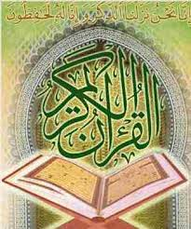
بحث

Slide 16
يافته هاي اين پژوهش نشان داد كه حفظ قرآن كريم در دوران كودكي بر بالا رفتن هوش و ارتقاي حافظه اين آينده سازان كشور تاثير به سزايي دارد. تحقیقات مختلفی بر روی جنبه های مختلف اثرات آشنایی و حفظ قرآن بر جنبه های گوناگون کودکان و نوجوانان انجام شده است که به برخی از آنها اشاره می شود.

Slide 17
* براساس نتايج پژوهشي كه با هدف بررسي انواع حافظه (رويدادي و معنايي) در دانش آموزان دختر حافظ و غير حافظ قرآن در تهران انجام شده است، حافظان قرآن نه تنها در حافظه معنايي بلكه در حافظه رويدادي نيز از دو گروه كنترل عملكرد بهتري داشت. که با نتايج پژوهش حاضر همخوانی دارد. لذا مهارت در حفظ قرآن، حافظه اطلاعات غيرقرآني را نيز افزايش مي‌دهد و اين مهارت با افزايش سن تاثير بيشتري بر حافظه مي‌گذارد.

Slide 18
* محققان در تحقيقي دريافتند كه آموزش آموزه هاي قرآني بر بهبود پذيرش اجتماعي فراگيران تاثير مثبت داشته است.
* يافته هاي تحقيقي كه در سال 87 انجام شد نشان مي دهد آموزش مهارت هاي زندگي با رويکرد قرآني و تمرينات کارگاهي آن بر متغير وابسته افسردگي دانشجويان تاثير داشته است.
* در بررسي تاثير آموزش روخواني قرآن بر کاهش استرس، پژوهشگران دريافتند آموزش قرآن، ميزان استرس افراد را در مقايسه با گروه کنترل به طور معني داري کاهش داد.

Slide 19
پژوهشي بر روي دانش آموزان عادي منطقه چهار تهران نشان داد ميزان رشد اجتماعي و قضاوت اخلاقي دانش آموزان حافظ قرآن بالاتر از دانش آموزان عادي است.
همچنین در تحقیقی در سال 1391 نتایج نشان دادند که پخش آوای قرآن، علایم حیاتی و فشار اکسیژن شریانی در بیماران بیهوش را تعدیل می کرد.
تمامی تحقیقات ذکر شده مبین تاثیرات فوق العاده این موهبت الهی بر روح و جسم انسانها می باشد و همگی از جنبه اثرات مثبت آموزش و حفظ قرآن کریم، با پژوهش حاضر همخوانی دارند.

Slide 20
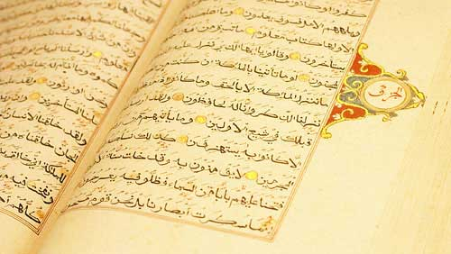
نتيجه گيري

Slide 21
پژوهش حاضر نیز بیانگر نقش موثر حفظ قرآن کریم بر حافظه کودکان می باشد. مطالعات انجام شده در زمینه انس کودکان با قرآن مجید، مبين نقش موثر شيوه هاي جديد آموزش و پرورش قرآن محور در افزايش رشد اجتماعي و قضاوت اخلاقي، تقویت حافظه، رشد مهارت های زندگی و ... در دانش آموزان، نسبت به روش هاي متداول و سنتي آموزش و پرورش است. آموزش و حفظ قرآن کریم اثرات زیادی برای کودکان و نوجوانان دارد که برخی از آنها شناخته شده و بسیاری دیگر هنوز ناشناخته اند و این امر نیاز به تحقیقات بیشتر در این زمینه غنی را بیش از بیش آشکار می سازد.

Slide 22
فقروا مایسیروا القرآن

